Slide 1
СЪВРЕМЕННИ ОПЕРАЦИОННИ СИСТЕМИ

Slide 2
1. СОФТУЕР
а) СИСТЕМЕН
б) ПРИЛОЖЕН
(съвкупност от програми, които управляват компютърните компоненти и осигуряват нормалната работа на компютъра)
Такива са:
ОС
Антивирусните програми
Специализиран
(програми за чертаене, графична, аудио- и видеообработка, инженерен софтуер)
С общо предназначение
(текстообработващи програми,
ел. таблици, презентации, браузъри, игри)
Инструменти за разработка
(програми, които създават програми)

Slide 3
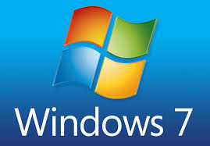
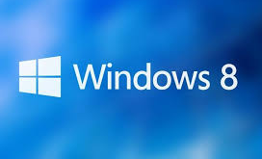

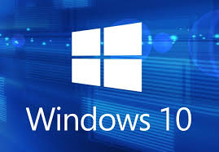
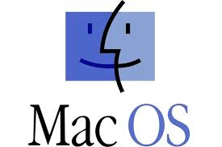

2. Операционна система
ОС е системен софтуер за взаимодействие с потребителя, управление на хардуерни ресурси и позволява да бъдат стартирани други програми, нар. приложни.
съвр. ОС изпълняват много задачи едновременно /многозадачни ОС/
позволяват някалко потребители да работят на 1 компютър /многопотребителски ОС/

Slide 4
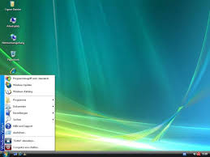
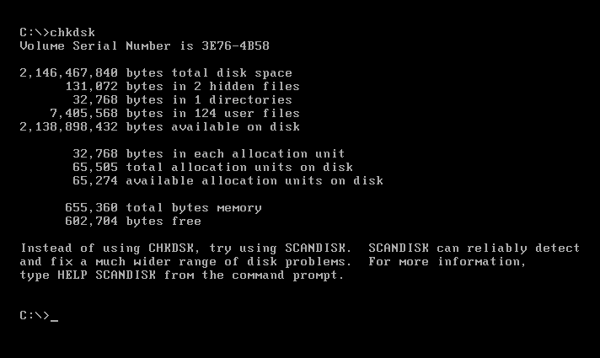
3. Интерфейс на ОС
ОС предлага взаимодействие с потребителя чрез:
а) графичен интерфейс – взаимодействието е чрез графични елементи – прозорци, икони, менюта и използване на мишка.
б) команден интерфейс – потребителят въвежда от клавиатурата команди, които компютърът да изпълни.

Slide 5


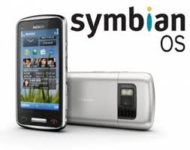

4. ОС мобилни устройства

